Slide 1
HRVATSKO PITANJE I NASTANAK BANOVINE hRVATSKE
26. 08. 1939.

Slide 4
Malobrojnost Hrvata u državnim službama, podaci iz 1937.
Vrsta službe | zaposleni Srbi | zaposleni Hrvati
Poslovi na kraljevom dvoru | 10 | 0
U predsjedništvu Ministarstva | 6 | 0
U Narodnoj skupštini | 25 | 2
Veleposlanici | 20 | 2
Generalni konzuli | 11 | 2
Banovi | 6 | 2
Suci suda za zaštitu države | 9 | 2
Generali u vojsci | 161 | 2

Slide 6
Knez Pavle i kraljevsko namjesništvo

Slide 7
Milan Stojadinović
predsjednik jugoslavenske vlade (JRZ)
zemlju je približavao Njemačkoj
uvodi autoritarni model u stranku i vladu
Omladinski pokret, zelene košulje

Slide 8
nakon Drugog svjetskog rata emigrirao u Argentinu
u Argentini s Antom Pavelićem sklopio sporazum o razbijanju i podjeli Jugoslavije (1954.)

Slide 9
Novi hrvatski vođa

Slide 10
Proslava Mačekovog rođendana u Milni 1935.

Slide 11
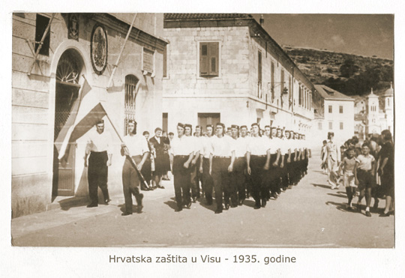
Odred Hrvatske seljačke straže

Slide 12
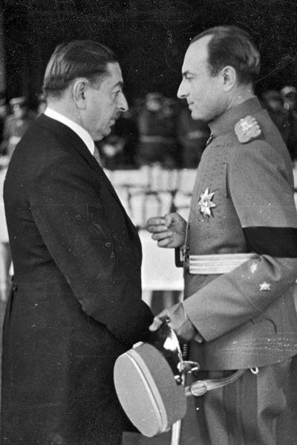
Dragiša Cvetković

Slide 13
26. 08. 1939. sporazum Cvetković-Maček

Slide 14
Nastanak Banovine Hrvatske

Slide 15
Banovina Hrvatska (1939.-1941.)

Slide 16
Jutarnji list od 30. kolovoza 1939.

Slide 17
Emigracija: “Ostaci ostataka”

Slide 18
Adolf Hitler i knez Pavle

Slide 19
Biskup Antun Bauer
zagrebački nadbiskup (1914.-1937.)
vodio pregovore s državom oko sklapanja konkordata s Katoličkom crkvom
zbog protivljenja pravoslavne crkve konkordat nije stupio na snagu

